Slide 1


NHIỆT LIỆT CHÀO MỪNG
CÁC THẦY CÔ GIÁO VỀ DỰ
HỘI THI GIÁO VIÊN CHỦ NHIỆM GIỎI CẤP HUYỆN
NĂM HỌC: 2023 - 2024

Slide 2
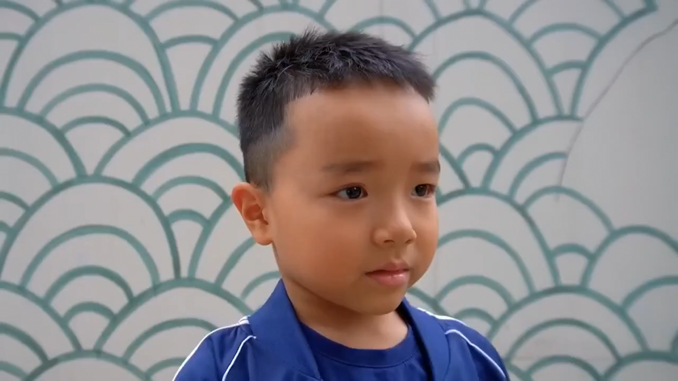

Slide 4
KHÁM PHÁ – KẾT NỐI

Slide 5
Hoạt động 1
Hành động bị bắt nạt và cách ứng xử

Slide 6
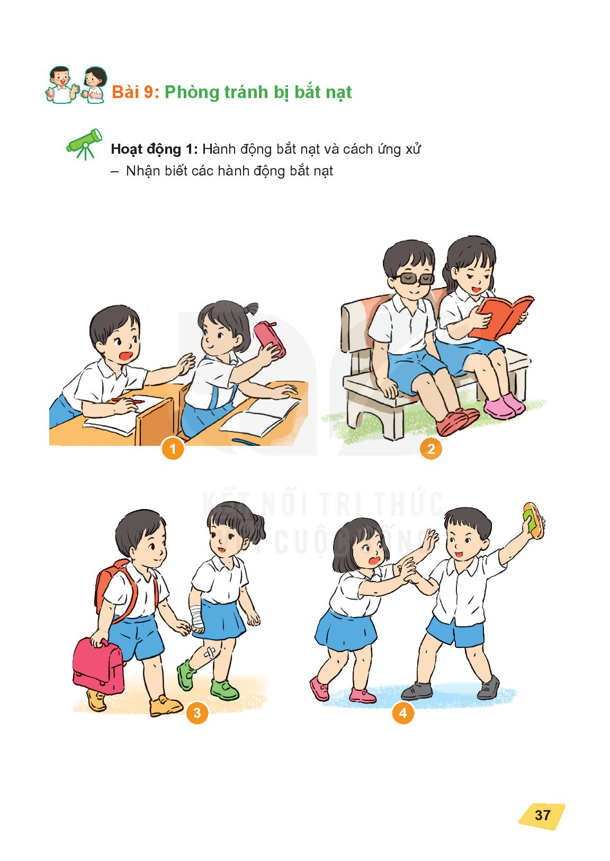
- Nhận biết các hành động bắt nạt

Slide 7
Các hành động bắt nạt là:

Slide 8
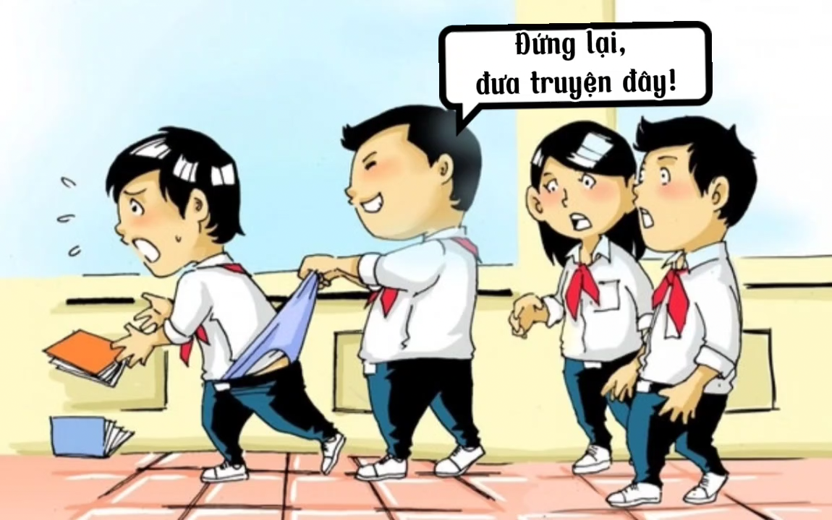

Slide 9
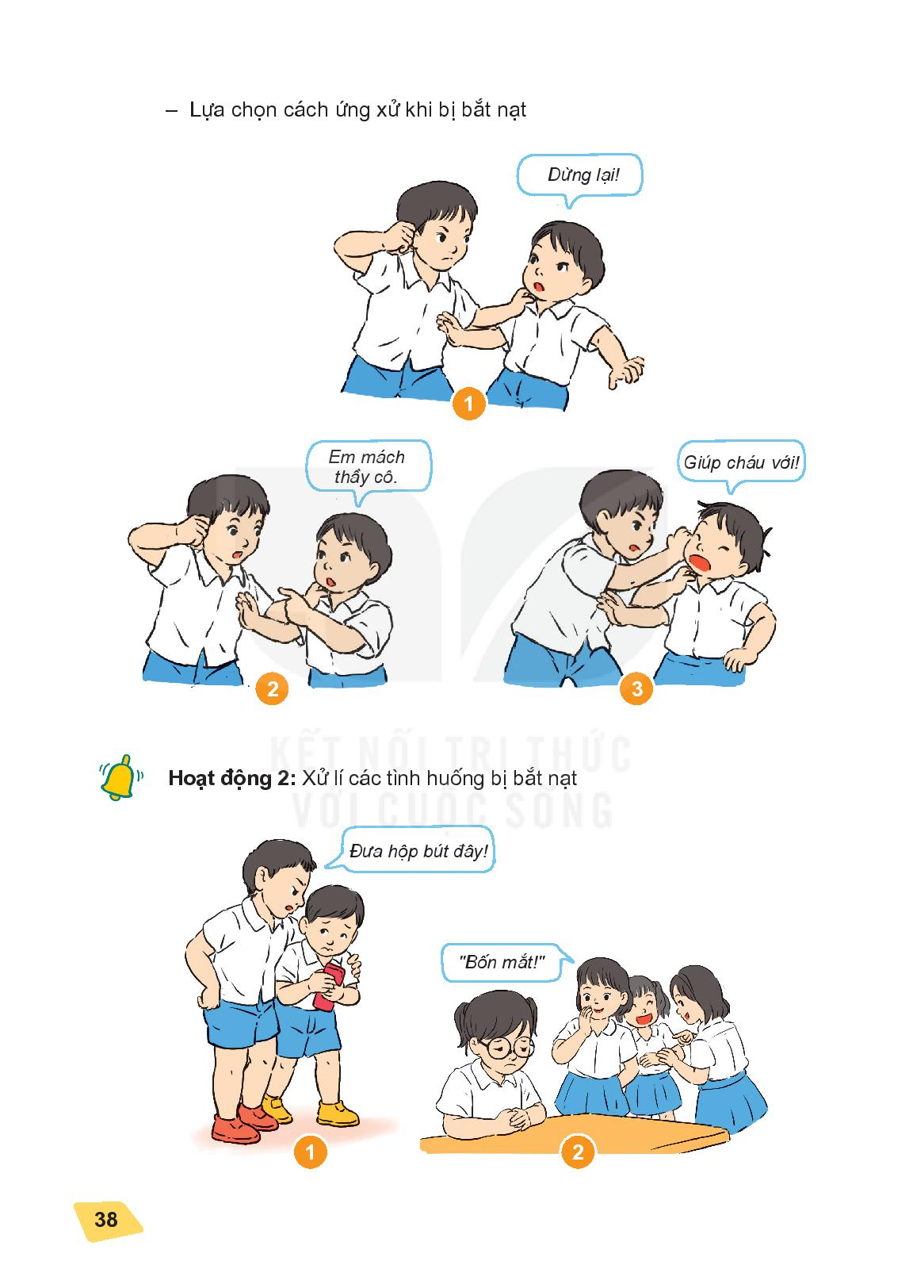
- Lựa chọn cách ứng xử khi bị bắt nạt

Slide 10
Khi bị người khác bắt nạt các em cần:
1/ Yêu cầu người có hành vi bắt nạt dừng lại.
2/ Mách thầy cô, người lớn, người có trách nhiệm.
3/ Kêu to để mọi người đến giúp.
4/ Gọi đến số điện thoại 111

Slide 11
THỰC HÀNH

Slide 12
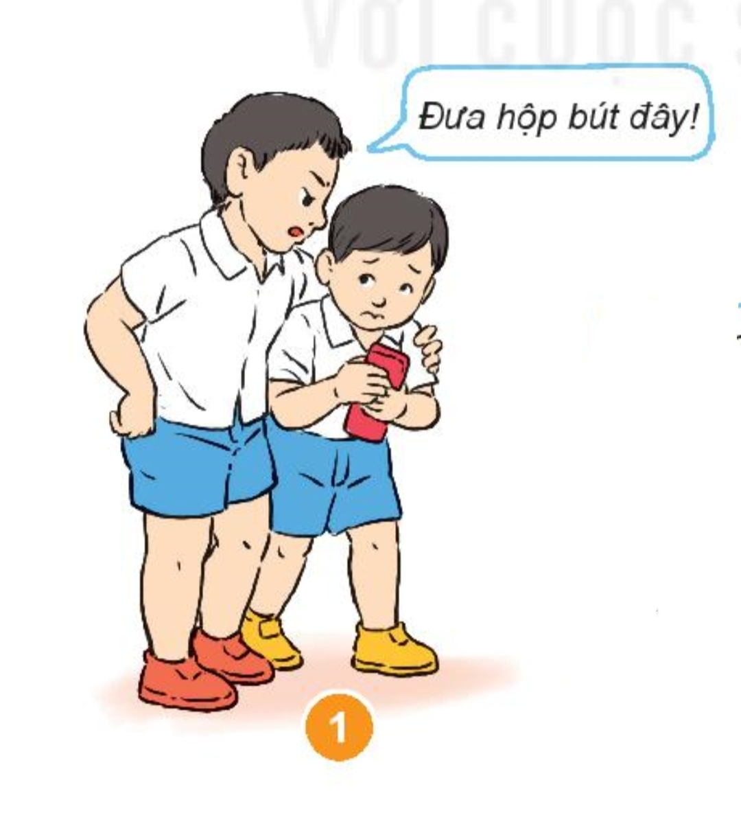
Hoạt động 2
Xử lí các tình huống bị bắt nạt
Tình huống 1:
Tình huống 2:

Slide 13
Tình huống 1:

Slide 14
Tình huống 2:

Slide 16
VẬN DỤNG

Slide 17
Hoạt động 3
Thực hiện ứng xử phù hợp khi bị bắt nạt trong cuộc sống
Khi bị bắt nạt, ép buộc, em hãy nói “không” và tìm kiếm sự giúp đỡ từ những người đáng tin cậy.

Slide 18
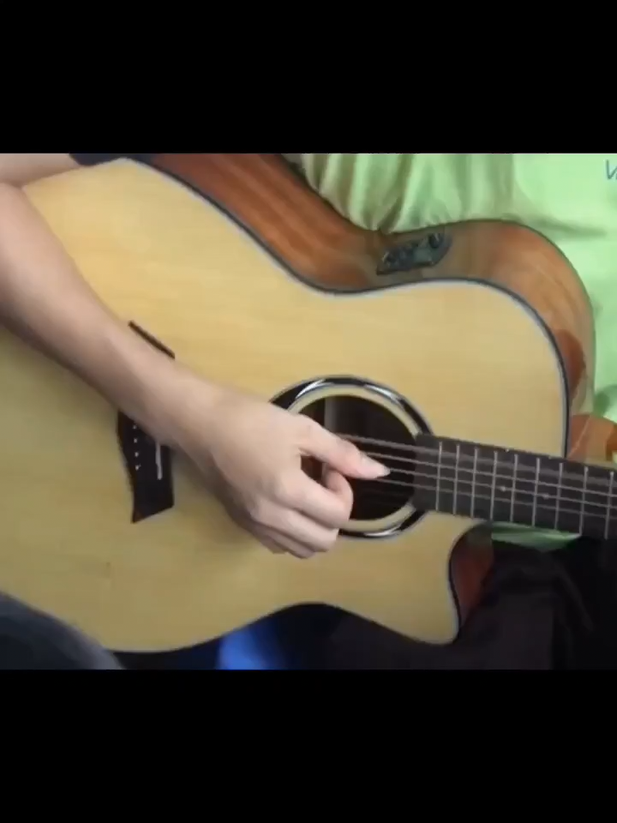

Slide 19

Kính chúc các thầy cô giáo
Chúc các em học sinh
mạnh khỏe và hạnh phúc

